Slide 1
HTML5基本功能
肖逸飞
xyf_uestc@163.com

Slide 2
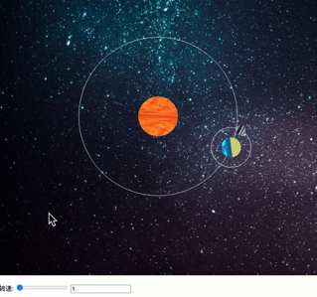

1. Canvas动画制作——地球公转自转（2D）
利用HTML5——Canvas，在Sublime Text中进行开发，根据实验指导书，完成模拟太阳-地球-月球公转自转的2D动画。
C
a
n
v
a
s
Notes:
1.确定应用场景
2.确定风格
3.层级梳理
4.可视化
5.版面布局
6.赋予风格
7.创意设计

Slide 3

2. SVG动画制作——升旗、热气球
利用HTML5——SVG控件，制作一个五星红旗升旗的动画。
S
V
G
Notes:
1.确定应用场景
2.确定风格
3.层级梳理
4.可视化
5.版面布局
6.赋予风格
7.创意设计

Slide 4


实验环境
采用Sublime Text 3 与 Chrome浏览器
实验环境
代码编辑：Sublime Text 3
测试：Chrome

Slide 5
Canvas
采用 JS API 绘制2D图形
Notes:
应用场景：动画、游戏画面、数据可视化、图片编辑以及实时视频处理

Slide 6
JS代码
Canvas简介
canvas是H5的一个新标签，由HTML代码设置高度、宽度属性定义出一块可绘制区域（canvas画布），可以通过JS代码访问该区域，并通过一套完整的API绘图函数动态生成图形。如下图，定义一个canvas画布：
C
a
v
a
s
1
HTML5
<canvas id="myCanvas" width="200" height=”200" style="border:1px solid #000000;"> </canvas>
JS代码
浏览器支持
Notes:
1.确定应用场景
2.确定风格
3.层级梳理
4.可视化
5.版面布局
6.赋予风格
7.创意设计

Slide 7
Canvas绘图过程
1.创建画布
2.获取上下文
3.保存现场
4.绘图设置
5.绘图
6.恢复现场
绘图过程
Notes:
1.确定应用场景
2.确定风格
3.层级梳理
4.可视化
5.版面布局
6.赋予风格
7.创意设计

Slide 8
Canvas坐标系
原点位于左上角，X轴正方向朝右；Y轴正方向朝下。
(0,0)
x
坐标系
(100,100)
y
Notes:
坐标系

Slide 9
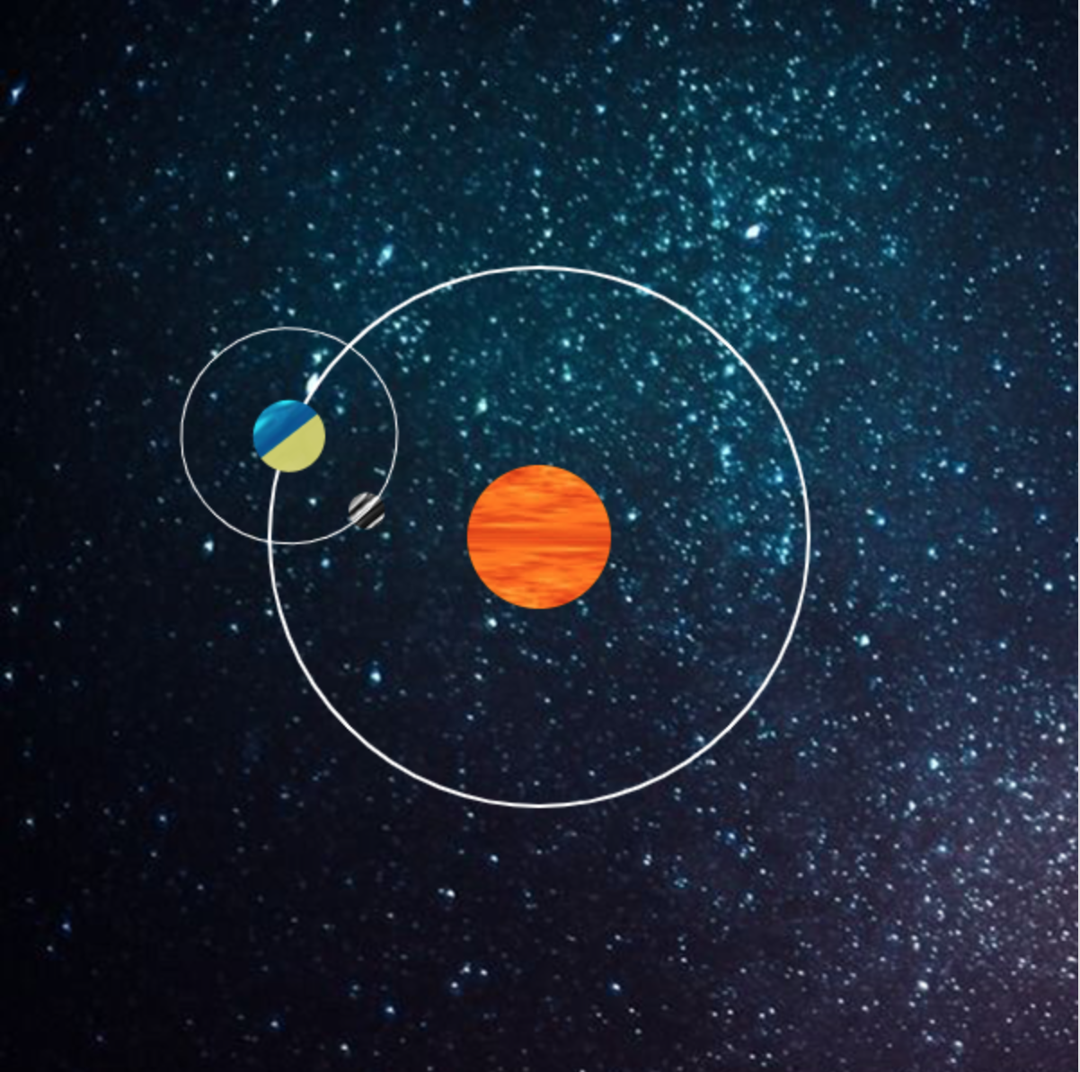
一个画布在网页中是一个矩形框，通过 <canvas> 元素来绘制.
HTML5
<canvas id="myCanvas" width="200" height=”200" style="border:1px solid #000000;"> </canvas>
绘制矩形
注意: 默认情况下 <canvas> 元素没有边框和内容。标签通常需要指定一个id（在JS中进行引用）, width 和 height 属性定义的画布的大小.
JS
var c=document.getElementById("myCanvas");
var ctx=c.getContext("2d");
var grd=ctx.createLinearGradient(0,0,200,0); // 创建渐变
grd.addColorStop(0,"red");
grd.addColorStop(1,"white"); // 填充渐变
ctx.fillStyle=grd;
ctx.fillRect(10,10,150,80); // 绘制矩形
提示：你可以在HTML页面中使用多个 <canvas> 元素。使用 style 属性来添加边框

Slide 10
设置背景图
JS
//设置背景图
var background = new Image();
background.src = 'img/background.bmp';
var backgroundStyle = 'blue';
//当图片加载完成时
background.onload = function(){
backgroundStyle = ctx.createPattern(background, 'repeat');
}
//使用背景图填充
ctx.fillStyle = backgroundStyle;
ctx.fillRect( 0, 0, w, h);
设置背景图
Notes:
Repetition
DOMString，指定如何重复图像。允许的值有："repeat" (both directions),
"repeat-x" (horizontal only),
"repeat-y" (vertical only),
"no-repeat" (neither).
如果为空字符串 ('') 或 null (但不是 undefined)，repetition将被当作"repeat"。

Slide 11
绘制直线
JS
var c=document.getElementById(“myCanvas”); var ctx=c.getContext(“2d”); ctx.moveTo(0,0); //移动到(0,0)
ctx.lineTo(200,100); //绘制一条直线到(200,100)
ctx.stroke();
图元绘制
绘制矩形
JS
var c=document.getElementById("myCanvas"); var ctx=c.getContext("2d");
ctx.fillStyle="#FF0000";
ctx.fillRect(0,0,150,75);//起点和宽、高

Slide 12
绘制圆弧
arc(x, y, r, start, stop)
JS
var c=document.getElementById("myCanvas");
var ctx=c.getContext("2d");
ctx.strokeStyle = ”white”
ctx.beginPath();
ctx.arc(95,50,40,0,2*Math.PI);
ctx.stroke();
图元绘制
绘制文字
JS
ctx.font="30px Arial";
ctx.fillText(“I Love HTML5”,45,150);//实心
ctx.strokeText(“I Love HTML5”,45,150);//空心

Slide 13
平移
JS
ctx.translate(x,y); //将坐标轴平移（x,y）个单位
变换
旋转
JS
ctx.rotate(Math.PI*(day/180));//坐标轴旋转，弧度值
Notes:
当前矩阵变换例如：平移translate()，缩放scale()，以及旋转rotate()等 剪切区域clip() 以下属性值： strokeStyle，fillStyle，globalAlpha，lineWidth，lineCap，lineJoin，miterLimit，shadowOffsetX，shadowOffsetY，shadowBlur，shadowColor，globalCompositeOperation，font，textAlign，textBaseline。 路径和位图不是绘图状态的一部分，使用save()和restore()不会生效。路径是持久的，只能使用beginPath（）方法重置，位图是画布的属性，而非上下文。 context.save()将当前状态压入堆栈。context.restore()弹出堆栈上的顶级状态，将上下文恢复到该状态。

Slide 14
JavaScript:
缩放
JS
ctx.scale(s1, s2); //将x方向和y方向缩放s1和s2
变换
Notes:
当前矩阵变换例如：平移translate()，缩放scale()，以及旋转rotate()等 剪切区域clip() 以下属性值： strokeStyle，fillStyle，globalAlpha，lineWidth，lineCap，lineJoin，miterLimit，shadowOffsetX，shadowOffsetY，shadowBlur，shadowColor，globalCompositeOperation，font，textAlign，textBaseline。 路径和位图不是绘图状态的一部分，使用save()和restore()不会生效。路径是持久的，只能使用beginPath（）方法重置，位图是画布的属性，而非上下文。 context.save()将当前状态压入堆栈。context.restore()弹出堆栈上的顶级状态，将上下文恢复到该状态。

Slide 15
现场的保存与恢复
save函数可以保存现场（当前上下文环境），比如平移、旋转、缩放、画笔颜色、宽度、画刷颜色等等。
JS
保存现场
ctx.save();
JS
retore函数负责恢复现场。
ctx.restore();
Notes:
当前矩阵变换例如：平移translate()，缩放scale()，以及旋转rotate()等 剪切区域clip() 以下属性值： strokeStyle，fillStyle，globalAlpha，lineWidth，lineCap，lineJoin，miterLimit，shadowOffsetX，shadowOffsetY，shadowBlur，shadowColor，globalCompositeOperation，font，textAlign，textBaseline。 路径和位图不是绘图状态的一部分，使用save()和restore()不会生效。路径是持久的，只能使用beginPath（）方法重置，位图是画布的属性，而非上下文。 context.save()将当前状态压入堆栈。context.restore()弹出堆栈上的顶级状态，将上下文恢复到该状态。

Slide 16
定时任务
JS
setInterval(function(){
…
} , 30); //每隔30毫秒执行一次,FPS=33
定时任务

Slide 17
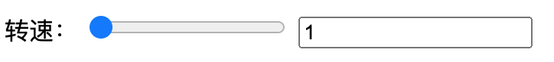
HTML5
<p>
<label for="budget">转速：</label>
<input type="range" name="budget" id="budget" min="1" max="30" onchange="changeBudge(this.value);">
<input type="text" name="textBudget" id="textBudget" value="10" onchange="change(this.value);">
</p>
设置转速
JS
function changeBudge(val){
var textBudget = document.getElementById("textBudget");
textBudget.value = val;
multi = parseInt(val);
}
//change函数
Function change(val){
}

Slide 18
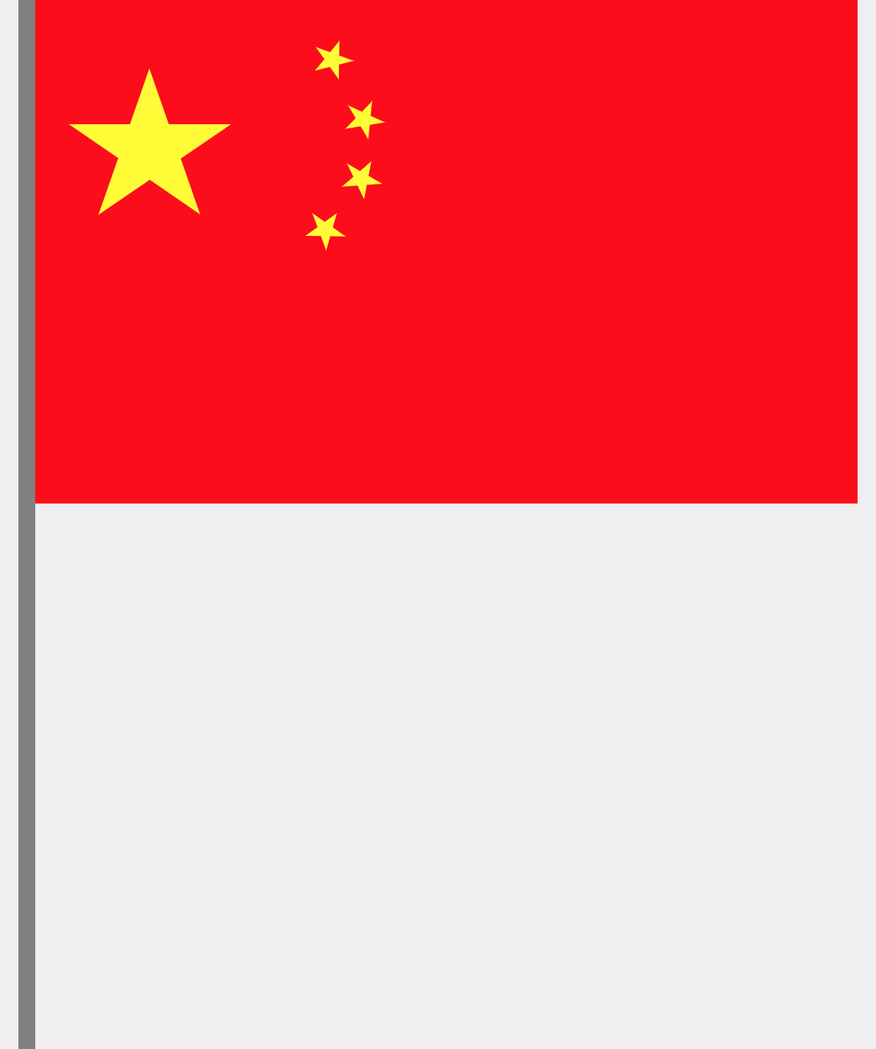

SVG
可缩放矢量图形（ Scalable Vector Graphics ）
代码绘图 (XML)
小
精
Notes:
SVG 的主要竞争者是 Flash。
与 Flash 相比，SVG 最大的优势是与其他标准（比如 XSL 和 DOM）相兼容。而 Flash 则是未开源的私有技术。
目前，不是所有的浏览器都支持 SVG，这也是 SVG 普及的最大障碍。Mozilla、Firefox 、Opera、Chrome以及微软的 Internet Explorer和Microsoft Edge等主流浏览器都已经支持 SVG格式。

Slide 19
SVG坐标系
SVG坐标系：与Canvas相同，原点位于左上角，Y轴正方向朝右；Y轴正方向朝下。
(0,0)
x
坐标系
(100,100)
y
Notes:
坐标系

Slide 20
XML
<?xml version="1.0" standalone="no"?>
<svg width="200" height="250" version="1.1" xmlns="http://www.w3.org/2000/svg">
<rect x="10" y="10" width="30" height="30" stroke="black" fill="transparent" stroke-width="5"/>
<rect x="60" y="10" rx="10" ry="10" width="30" height="30" stroke="black" fill="transparent" stroke-width="5"/>
<circle cx="25" cy="75" r="20" stroke="red" fill="transparent" stroke-width="5"/>
<ellipse cx="75" cy="75" rx="20" ry="5" stroke="red" fill="transparent" stroke-width="5"/>
<line x1="10" x2="50" y1="110" y2="150" stroke="orange" fill="transparent" stroke-width="5"/>
<polyline points="60 110 65 120 70 115 75 130 80 125 85 140 90 135 95 150 100 145" stroke="orange" fill="transparent" stroke-width="5"/>
<polygon points="50 160 55 180 70 180 60 190 65 205 50 195 35 205 40 190 30 180 45 180" stroke="green" fill="transparent" stroke-width="5"/>
<path d="M20,230 Q40,205 50,230 T90,230" fill="none" stroke="blue" stroke-width="5"/>
</svg>
1
绘
制
基
本
图
元
基本图元
<path>元素是SVG基本形状中最强大的一个。 你可以用它创建线条, 曲线, 弧形等等。

Slide 21

SVG也和Canvas一样，有平移、旋转、缩放变换，我们可以通过以下代码，将一颗五角星变换成这样：
绘制国旗
XML
<g>
<polyline points="0,170 484,170 88,440 240,4 391,439 0,170" fill="yellow"></polyline>
</g>
<g transform="translate(100,20)rotate(20)scale(0.1,0.1)">
<polyline points="0,170 484,170 88,440 240,4 391,439 0,170" fill="yellow"></polyline>
</g>
1
添
加
变
换

Slide 22
绘制国旗
XML
<svg xmlns="http://www.w3.org/2000/svg" version="1.1" xmlns:xlink="http://www.w3.org/1999/xlink">
<g id="ChinaFlag">
<rect id="redRect" x="20" y="0" width="500" height="300" fill="red"/>
…
</g>
<rect id="flagpole" x="20" y="0" width="10" height="1000" fill="gray"/>
</svg>
1
绘制国旗
基
本
框
架
其中，<g></g>表示一个分组

Slide 23
animateTransform
添加animateTransform标签进行动画制作，由此允许动画控制平移，缩放，旋转、倾斜。可以设置以下属性：
type：指明这个动画过程中，是哪方面发生了变化，可填入：translate | scale | rotate | skewX | skewY 。
begin：开始时间
dur:持续时间
from，to：若为translate，则填入起点和终点；若为rotate，则填入旋转角度、中心点坐标（cx，cy）。
repeatCount：重复次数，比如indefinite（无限循环）、3（循环3次）
绘制红旗
添加动画
<?xml version="1.0"?>
<svg width="120" height="120" viewBox="0 0 120 120" xmlns="http://www.w3.org/2000/svg" version="1.1" xmlns:xlink="http://www.w3.org/1999/xlink" >
<polygon points="60,30 90,90 30,90">
<animateTransform attributeName="transform" attributeType="XML" type="rotate" from="0 60 70" to="360 60 70" dur="10s" repeatCount="indefinite"/>
</polygon>
</svg>
Notes:
From,to 的三个参数：<rotate-angle> [<cx> <cy>]

Slide 24
path是SVG中最常见的形状。你可以用path元素绘制矩形、圆形、椭圆、折线形、多边形，以及一些其他的形状，例如贝塞尔曲线、2次曲线等曲线。
HTML5
热气球
<path d="M 20 230 Q 40 205, 50 230 T 90230"/>
path
d
一个点集数列以及其它关于如何绘制路径的信息(data)。

Slide 25
3
1
2
4
C
u
r
v
e
t
o
M
O
v
e
t
o
热气球
L
i
n
e
t
o
A
r
c
t
o
绘制曲线
移动
绘制直线
绘制弧形
Notes:
1.确定应用场景
2.确定风格
3.层级梳理
4.可视化
5.版面布局
6.赋予风格
7.创意设计

Slide 26
d
一个点集数列以及其它关于如何绘制路径的信息。
M
表示移动。比如，”M 10 10“表示移动到(10,10)。点集数列中，一段字符结束后，解析器就会去读下一段命令。每一个命令都有两种表示方式。如下：
热气球
path
M
绝对定位
1
2
m
相对位移
M
O
v
e
t
o
L
i
n
e
t
o
L
表示画直线(LineTo)，L后面跟一次位置参数，结果是和上一个位置用直线连接起来。类似M，L也有大小写之分，小写l表示相对位移。如：L 10 10.
注：除了Z参数之外，所有的参数都有大小写之分，大写表示绝对定位；小写表示相对位移。

Slide 27
d
一个点集数列以及其它关于如何绘制路径的信息。
H
热气球
表示水平移动，绘制水平线。后面接一个距离，比如10。
path
V
1
2
表示垂直移动，绘制垂直线。同H。
M
O
v
e
t
o
L
i
n
e
t
o
Z
表示闭合曲线，它会连接一条直线到点集的起点。（Z不区分大小写）
注：除了Z参数之外，所有的参数都有大小写之分，大写表示绝对定位；小写表示相对位移。
Notes:
Z
表示闭合曲线，它会连接一条直线到点集的起点。（Z不区分大小写）

Slide 28
d
利用以上规则，我们可以利用path绘制一个矩形。
HTML5
<?xml version="1.0" standalone="no"?>
<svg width="100px" height="100px" version="1.1" xmlns="http://www.w3.org/2000/svg">
<path d="M10 10 H 90 V 90 H 10 Z"/>
<!-- Points -->
<circle cx="10" cy="10" r="2" fill="red"/>
<circle cx="90" cy="90" r="2" fill="red"/>
<circle cx="90" cy="10" r="2" fill="red"/>
<circle cx="10" cy="90" r="2" fill="red"/>
</svg>
热气球
path
1
2
M
O
v
e
t
o
L
i
n
e
t
o
注：除了Z参数之外，所有的参数都有大小写之分，大写表示绝对定位；小写表示相对位移。

Slide 29
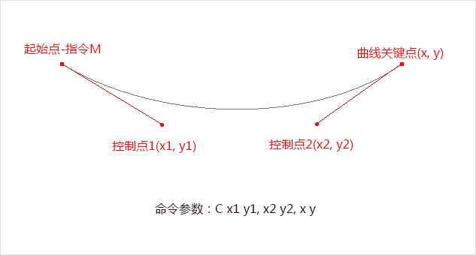
C
C表示三次贝塞尔曲线，三次贝塞尔曲线需要定义一个点和两个控制点，所以用C命令创建三次贝塞尔曲线，需要设置三组坐标参数：
热气球
path
3
C
u
r
v
e
t
o
命令参数
C x1 y1, x2 y2, x y (or c dx1 dy1, dx2 dy2, dx dy)

Slide 30
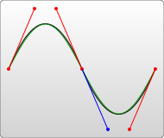
S
你可以将若干个贝塞尔曲线连起来，从而创建出一条很长的平滑曲线。通常情况下，一个点某一侧的控制点是它另一侧的控制点的对称（以保持斜率不变）。这样，你可以使用一个简写的贝塞尔曲线命令S，如下所示：
热气球
path
(x,y)
S指令会自动补出一个对称的控制点（蓝线部分）
C
S
3
(x2,y2)
C
u
r
v
e
t
o
命令参数
S x2 y2, x y (or s dx2 dy2, dx dy)

Slide 31
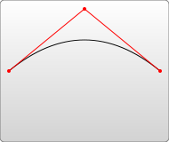
Q
另一种可用的贝塞尔曲线是二次贝塞尔曲线Q，它比三次贝塞尔曲线简单，只需要一个控制点，用来确定起点和终点的曲线斜率。因此它需要两组参数，控制点和终点坐标。
热气球
path
3
C
u
r
v
e
t
o
命令参数
Q x1 y1, x y (or q dx1 dy1, dx dy)

Slide 32
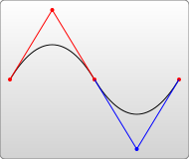
T
就像三次贝塞尔曲线有一个S命令，二次贝塞尔曲线有一个差不多的T命令，可以通过更简短的参数，延长二次贝塞尔曲线。
和之前一样，快捷命令T会通过前一个控制点，推断出一个新的控制点。这意味着，在你的第一个控制点后面，可以只定义终点，就创建出一个相当复杂的曲线。
热气球
path
3
C
u
r
v
e
t
o
命令参数
T x y (or t dx dy)
需要注意的是，T命令前面必须是一个Q命令，或者是另一个T命令，才能达到这种效果。如果T单独使用，那么控制点就会被认为和终点是同一个点，所以画出来的将是一条直线。

Slide 33
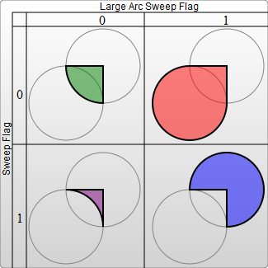
A
A命令可以产生弧形。参数比较多，解释如下：
rx,ry——椭圆x、y轴半径，如果rx=ry，则是圆。
x-axis-rotation表示沿着x轴旋转的角度，单位为度。
参数4，5可以用下图表示关系，2个椭圆分别可以产生4种不同的弧形。
热气球
path
4
A
r
c
t
o
命令参数
A rx ry x-axis-rotation large-arc-flag sweep-flag x y
a rx ry x-axis-rotation large-arc-flag sweep-flag dx dy
large-arc-flag决定画小弧（0）还是画大弧（1）。
sweep-flag决定弧是顺时针方向（1）还是逆时针方向（0）。

Slide 34
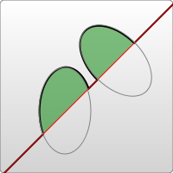
A命令参数
A rx ry x-axis-rotation large-arc-flag sweep-flag x y
a rx ry x-axis-rotation large-arc-flag sweep-flag dx dy
热气球
path
4
XML
A
r
c
t
o
<?xml version="1.0" standalone="no"?>
<svg width="320px" height="320px" version="1.1" xmlns="http://www.w3.org/2000/svg">
<path d="M10 315 L 110 215 A 30 50 0 0 1 162.55 162.45 L 172.55 152.45 A 30 50 -45 0 1 215.1 109.9 L 315 10" stroke="black" fill="green" stroke-width="2" fill-opacity="0.5"/>
</svg>
Notes:
如图例所示，画布上有一条对角线，中间有两个椭圆弧被对角线切开(x radius = 30, y radius = 50)。第一个椭圆弧的x-axis-rotation（x轴旋转角度）是0，所以弧形所在的椭圆是正置的（没有倾斜）。在第二个椭圆弧中，x-axis-rotation设置为-45，所以这是一个旋转了45度的椭圆，并以短轴为分割线，形成了两个对称的弧形。参看图示中的第二个椭圆形。
对于上图没有旋转的椭圆，只有2种弧形可以选择，不是4种，因为两点连线（也就是对角线）正好穿过了椭圆的中心。像下面这张图，就是普通的情况，可以画出两个椭圆，四种弧。

Slide 35
animateMotion
<animateMotion> 元素定义了一个元素如何沿着运动路径进行移动。
我们可以使用<mpath>为某对象添加动画，沿着指定路径运动。
HTML5
热气球
<svg viewBox="0 0 200 100" xmlns="http://www.w3.org/2000/svg">
<path id="trace" fill="none" stroke="lightgrey" d="M20,50 C20,-50 180,150 180,50 C180-50 20,150 20,50 z" />
<circle r="5" fill="red">
<animateMotion dur="10s" repeatCount="indefinite">
<mpath xmlns="http://www.w3.org/2000/svg" xmlns:xlink="http://www.w3.org/1999/xlink" xlink:href="#trace"/>
</animateMotion>
</circle>
</svg>
添加动画
1
添
加
动
画

